Slide 1


Slide 2


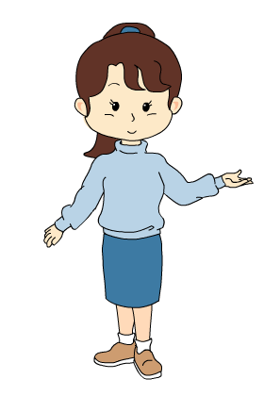
在四年的学习生活中，你一定遇到过几位好教师，他们一定给你留下了深刻的印象，回忆一下，他们为什么使你难忘？
下面我们就来听一听著
名作家刘绍棠对儿时老师的
回忆。今天我们来学习第一
课《师恩难忘》。

Slide 3
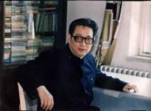
刘绍棠，中国当代著名作家。13岁开始就发表作品，20岁成为中国作家协会最年轻的会员，被誉为中国文坛的“神童作家”。长篇小说《京门脸子》获北京优秀长篇小说奖。《敬柳亭说书》获首届中国大众文
学奖。《蒲柳人家》获全国优秀中篇小说奖。多部中、短篇小说被译成英、法、德、俄、日、西班牙、泰国、孟加拉、阿尔巴尼亚文出版。

Slide 4


读读写写
lǎo chuī xiē dāo huǎng
姥姥 炊烟 歇歇脚 念叨 恍如
xǐng zī zhàng
惊醒 滋润 拐杖
zhēng tǒng zhǔ huì
正月 捅了我一下 拄着 教诲

Slide 5
读读填填
春雨点点 恭恭敬敬 娓娓动听 身临其境
引人入胜 深深感谢 戛然而止
十年树木 百年树人
（1）他先把这首诗念一遍，又连起来讲一遍，然后，编出一段故事，____地讲起来。我听得入了迷，恍如____。田老师每讲一课，都要编一____的故事。
（2）我仍然象40年前的小学生那样， ____地向他行礼。

Slide 6

1、本课主要讲了一件什么事？
2、课文有几部分？各部分讲了什么 ？
作者上小学的时候，有一位教他
语文的田老师，这位老师在上课的时候总是把课文编成一个个有趣的故事讲给同学听，正是这些故事如春雨滋润着作者，使他走上了文学创作的道路。

Slide 7
理清课文层次
第一段（1）“我”到邻近的一所乡村小学读书。
第二段（2-7）教语文的田老师在讲课文时编了生动有趣的故事，且4年都是如此。
第三段（8-9）“我”不忘田老师的教诲之恩。

Slide 8



学习课文１、２自然段
自由朗读，你读懂什么？
再速读课文第一部分，
找出田老师最让你佩服的
地方，并用笔画下来。

Slide 9
学习课文第二部分
开学头一天，田老师是怎样上课的？

Slide 10
田老师是怎样给我们讲课的?作者是怎样听课的？找出关键词语或语句？
他先把这首诗念一遍，又连起来讲一遍，然后，编出一段故事，娓娓动听地讲起来。我听得入了迷，恍如身临其境。田老师每讲一课，都要编一个引人入胜的故事。
娓娓动听：形容说话不倦或说话动听。
身临其境：好像亲自到了那个地方。
引人入胜：把人带到美妙的地方。

Slide 11

田老师是一个怎么样的老师？

Slide 12
反复阅读第五自然段，然后把这个故事复述
给大家听。

